Slide 1

Braço
Robótico
Educativo
SENAI/2017

Slide 2
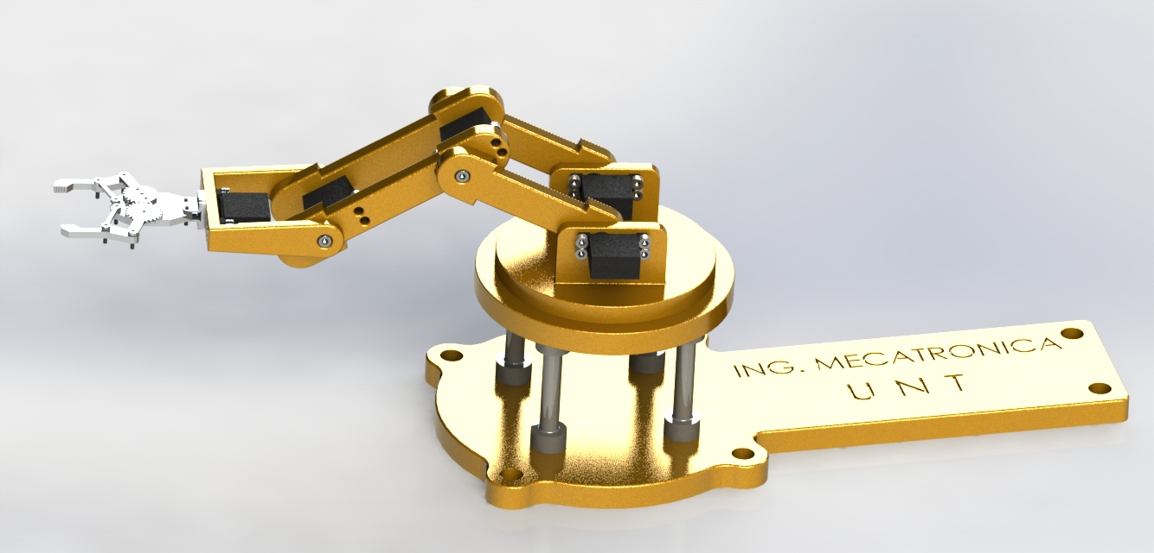
O que é?
https://grabcad.com/library/robotic-arm-6-dof-1

Slide 3



Características
Programação
Prática
5 Eixos
Eletrônica Própria

Slide 4
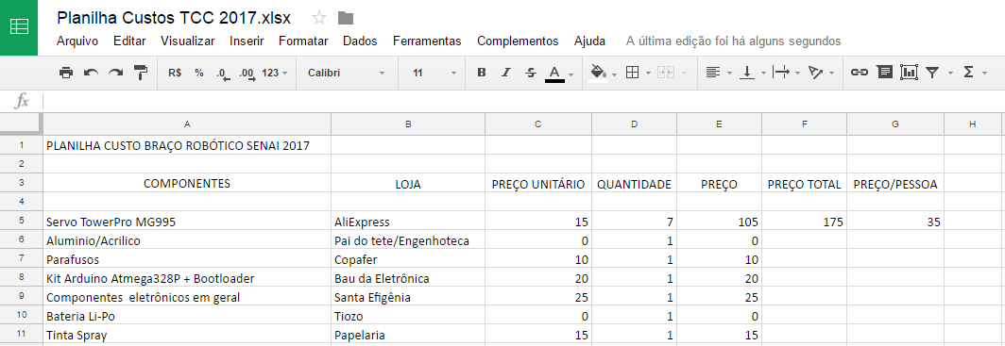
Tabela de custos

Slide 5



Produto final
Baixo Custo
Interação Tecnológica
Diversão!

Slide 6

Compartilhamento

Slide 7


Grupo:
Carlos Henrique
Felipe Tiozo
Guilherme Marques
Igor Sousa
Jean Miranda
Apoio:

